Slide 1
Конструирование программного обеспечения
(2018-2019)
Лекция 1.
Введение
к.т.н. Гринкруг Е.М. (email: egrinkrug@hse.ru)
Software Engineering

Slide 2
О названии и содержании курса
Конструирование (от лат: construo - строю, создаю) – деятельность, связанная с созданием изделия (в нашем случае – программного продукта). Конструирование включает в себя анализ и синтез:
  Анализ (др.-груч: ἀνάλυσις — разложение, расчленение) — метод исследования, характеризующийся выделением и изучением отдельных частей объектов (например, анализ крови, функциональный анализ).
  Синтез (др.-греч: σύνθεσις; συν- совместно, θέσις - положение) – создание целого из частей.
Программная инженерия - спектр деятельности по созданию и поддержанию в рабочем состоянии программного обеспечения, куда входят: анализ и постановка задачи, проектирование программы, построение алгоритмов, разработка структур данных, написание текстов программ, отладка и тестирование, документирование, настройка (конфигурирование), доработка и сопровождение.
Конструирование программного обеспечения - важная частью программной инженерии (инженерии программного обеспечения).
Программное обеспечение (software) – совокупность компьютерных программ.
Software Engineering
Программи́рование — процесс создания компьютерных программ.
В узком смысле (кодирование) под программированием понимается написание инструкций (программ) на конкретном языке программирования.
В более широком смысле под программированием понимают весь спетр деятельности, связанный с созданием и поддержанием в рабочем состоянии программ — программного обеспечения ЭВМ. Иначе это называется «программная инженерия» («инженерия ПО»). Сюда входят анализ и постановка задачи, проектирование программы, построение алгоритмов, разработка структур данных, написание текстов программ, отладка и тестирование программы, документирование, настройка (конфигурирование), доработка и сопровождение.

Slide 3
Что такое программирование?
Программирование — процесс создания компьютерных программ.
  А бывают ли программирование и программы не для компьютеров? Примеры?
Нас интересует подход к программированию в производственно-технологическом смысле: каким образом можно создавать программы? Какие парадигмы программирования надо/можно при этом применять?
Парадигма программирования — совокупность идей и понятий, определяющих стиль написания компьютерных программ (т.е. «подход» к программированию). Это способ концептуализации, определяющий организацию вычислений и структурирование работы, выполняемой компьютером.
  «написание» – не надо понимать буквально: можно создавать программы и без написания их текста... Примеры?
Software Engineering

Slide 4
Что такое программа?
Единая система программной документации ГОСТ 19.101-77(СТ СЭВ 1626-79)
ВИДЫ ПРОГРАММ
1.1. Программу (по ГОСТ 19781-90) допускается идентифицировать и применять самостоятельно и (или) в составе других программ.
1.2. Программы подразделяют на виды, приведенные в табл. 1:
Вид программы | Определение
Компонент | Программа, рассматриваемая как единое целое, выполняющая законченную функцию и применяемая самостоятельно или в составе комплекса
Комплекс | Программа, состоящая из двух или более компонентов и (или) комплексов, выполняющих взаимосвязанные функции, и применяемая самостоятельно или в составе другого комплекса
Software Engineering

Slide 5
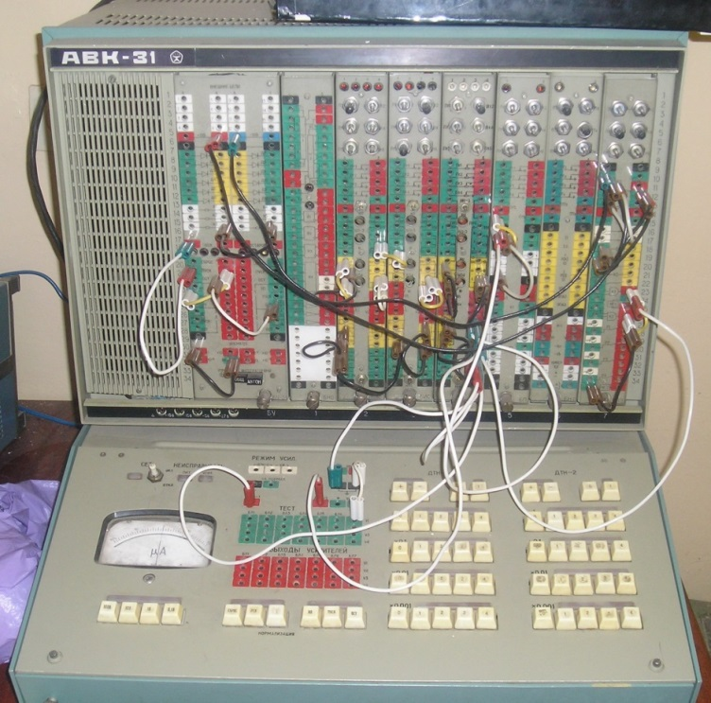
Компьютерная программа — совокупность (последовательность) инструкций, определяющих решение задачи компьютером.
Компьютеры, однако, бывают разные:
  Определение программы как последовательности инструкций – годится для традиционного цифрового компьютера;
  Но аналоговый компьютер тоже программируется...Что в нем является «программой»? Кто из вас его видел? Использовал?
Инструкции в компьютерах могут быть разные:
  Не все инструкции в компьютере обязательно выполняются последовательно;
  Все современные компьютеры распараллеливают выполнение программы...
Software Engineering

Slide 6
Программа – составная сущность: она является описанием использования множества элементов разных сортов, взаимодействующих друг с другом по определенным правилам, в целях получения нужного результата. https://www.youtube.com/watch?v=lo6x4eulY9g
  Компьютер [цифровой] предоставляет возможность использования различных инструкций, типы которых определяются его «системой команд» (архитектурой) и экземпляры которых (многочисленные) составляются в программу по правилам организации их совместного выполнения (взаимодействия) в определенных целях:
    с соблюдением определенного порядка следования;
    с определенным способом передачи данных между ними, и т.п.
Уже на нижнем уровне программирования программа создается из компонент (инструкций) и сама может рассматриваться как компонент.
  Любое программирование – это конструирование из компонент!
Современные программы конструируются с использованием языков программирования....
Software Engineering

Slide 7
Языки программирования
Машинные инструкции конкретного компьютера сразу позволяют создавать программы. Этот подход страдает недостатками. Какими?
Все языки программирования обеспечивают некоторые абстракции (предоставляя «машину, сделанную с помощью машины»):
  Язык ассемблера обеспечивает абстрацию физической машины;
  «Императивные» языки (Fortran, С и др.) обеспечивают абстракции языков ассеблеров (и те, и другие требуют мышления в терминах компьютера, а не решаемой задачи: программист обеспечивает преобразование понятий предметной области в понятия машинно-ориентированного языка);
  «Проблемно-ориентированные» языки сосредоточены на решении задач определенного класса, для которых они дают полезные абстракции, но они не всегда пригодны для задач других классов;
  Объектно-ориентированные языки дают инструменты для представления элементов предметной области как объектов, реализуемых с помощью других объектов (объектов реализации). Проблема решается в терминах предметной области, а не в терминах компьютера, используемого при реализации. Такой подход имеет сравнительно адекватную аналогию в реальном мире.
  Функциональные языки последнее время вновь набирают популярность...
  Эволюция средств программирования связана с новыми техническими возможностями железа и новыми задачами, которые ставит жизнь...
Software Engineering

Slide 8
Цели данного курса
Изучить и освоить практически современные принципы и приемы, используемые при создании современного программного обеспечения;
Узнать, как эти принципы и приемы воплощаются и развиваются в современных программных продуктах;
Освоить наиболее популярную в настоящее время платформу создания программного обеспечения - Java, включая:
  Язык программирования;
  Его поддержку и окружение;
  Инструментальные средства;
  Основные технологии, и. т.п.
Предоставить основу для дальнейшей деятельности, включая:
  Курсовые и дипломные работы (BS, MS, PhD, …);
  Исследовательские проекты в области Computer Science & Software Engineering;
  Профессиональную работу в передовых современных компаниях;
  Прагматические соображения (to get prepared for a good salary…)
Software Engineering

Slide 9
Изучение программирования предполагает программирование, как обучение игре на фортепиано немыслимо без музицирования...
Нельзя научиться плавать, прослушав лекци тренеров и даже чемпионов по плаванию: надо залезать в воду...
Software Engineering

Slide 10
Языки, используемые в курсе
Программная инженерия (SE) предполагает взаимодействия:
  Человека с человеком (human-2-human): для чего?
  Человека с компьютером (human-2-computer): для чего?
  Компьютера с компьютером (computer-2-computer): для чего?
Human-2-human: исторически взаимодействия в SE происходят, в основном, по-английски. Почему?
  Программист должен знать английский язык: это язык общения ученых и разработчиков, язык учебников и документации ПО, язык професионального сертифицирования и т.д. У нас – это еще и язык контрольных тестов.
Human-2-computer: все инструменты программирования используют английский язык – язык профессионального общения программистов. Собственно программы мы будем писать на языке Java.
  Синтаксис языка Java связан с английским языком.
Computer-2-computer: Java – это «платформонезависимый» язык для любых копьютеров и основной язык для сетевого программирования.
Software Engineering

Slide 11
Почему именно Java?
Потому, что экосистема Java – самая распространенная в мире и динамично развивается (с 1996 г.). Java is “the must know” for modern software developer.
Java-платформа специально разработана (!) для взаимодействия human-2-computer and computer-2-computer повсеместно, по принципу “write once – run everywhere” (это – главный слоган Java-платформы).
Java - (de facto) это Esperanto (что это?) для разработчиков ПО.
При особой (редкой) необходимости Java позволяет использовать средства для взаимодействия с более низкоуровневыми и платформозависимыми C-программами (и так реализована она сама).
Java-платформа – это фундамент современного сетевого программирования и множества важнейших web-приложений.
Java – основа развития новых языков (Scala, Kotlin, ...), которые опираются на “экосистему” Java (JVM, богатейшие библиотеки и т.п.) .
Software Engineering

Slide 12
Java – это не только язык программирования
Java-платформа опирается на очень мощную концепцию разработки ПО (используемую, в частности, и при разработках операционных систем) – концепцию виртуальной машины (Java Virtual Machine, JVM).
  Java была разработана Unix-программистами и под влиянием Unix-ideology; в Java-платформе естественно доступны средства операционных систем, абстракцией которых она, в частности, является.
    Концепция виртуальной машины помогает организовать разделение ресурсов ядром ОС реальной машины; когда-то я использовал этот прием в форме «самовиртуализации» http://www.computer-museum.ru/histsoft/m_10.htm)
  Виртуальная машина Java постоянно развивается и поддерживает все современные тенденции развития программных архитектур и языков программирования, абстрагируясь при этом от конкретной аппаратуры компьютера и операционной системы в нем. При этом обеспечивается преемственность и совместимость: все новые версии Java позволяют выполнять старые программы (эти особенности развития очень важны и отличают Java от всех конкурирующих систем, хотя сложны в реализации).
  Это обеспечивает эволюцию программного обеспечения.
photo
photo
photo
Higher School of Economics , Moscow, 2015 – 2016

Slide 13
Введение в Java
История появления языка Java
  В 1991 г. Патрик Нортон и Джеймс Гослинг из Sun приступили к разработке языка для программирования контроллеров переключения каналов кабельного TV (для embedded software - для различных микроконтроллеров с небольшой памятью), язык получил название Green (Дж.Гослинг называл его Oak – дуб, но потом выяснилось, что язык с таким названием уже есть, и его переименовали в Java – название Яванского кофе) ;
  Для независимости от конкретного микроконтроллера в основу была положена концепция виртуальной машины;
  сперва этот проект не имел применения (вплоть до 1994 г.); забавно, что руководителем одной из компаний, отказавшихся подписать контракт на использование проекта Green, был Джим Кларк (позже основатель компании Netscape – полностью опиравшейся на Java);
  В 1994 с развитием www потребовался web-browser (html –> в изображение на экране);большинство пользователей применяли browser Mosaic разработки Университета шт.Иллинойс (1993 – это была дипломная работа Марка Андреессена, позднее - еще одного основателя Netscape);
  В 1995 году был разработан browser HotJava, привлекший к Java всеобщий интерес.
  Первая общедоступная версия языка java от фирмы Sun появилась в 1996 году (Java 1.0)
  (c 1 сентября 1996 г. мне довелось начать программировать на java в компании Paragraph)
Software Engineering

Slide 14
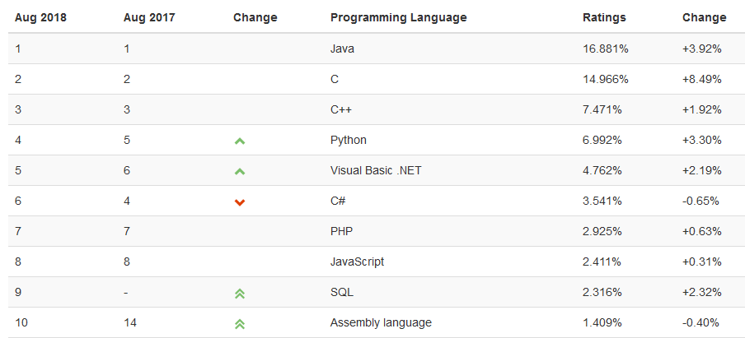
Java – самая используемая среда программирования
Tiobe index: https://www.tiobe.com/tiobe-index/
Software Engineering

Slide 15
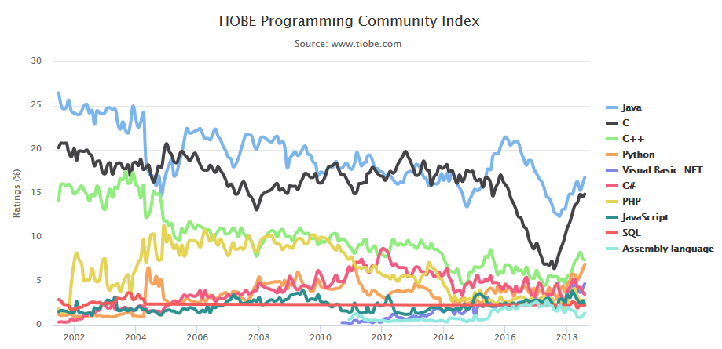
Software Engineering

Slide 16
Основные этапы эволюции Java
  Java 1.0 (1996) – первый выпуск for free download (from Sun);
  Java 1.1 (1996 -1997) – расширения языка и библиотек, MS Java VM, распространявшаяся вместе с MS IE;
  Java 1.2 (1998) – “Java 2 Standard Edition Software Development Kit Version 1.2” (J2SE SDK), выпуск Micro Edition, Enterprise Edition, слоган «write once – run everywhere»;
  Java 1.3 и 1.4 – расширение библиотек, серьезные серверные приложения;
  Versions 5 и 6 – расширения языка Java, JVM и библиотек (нумерация версий изменилась: убрали спереди “1.”);
  Java 7 ( 2011) – Java VM с языками, отличными от Java (Scala, …);
  Java 8 (2014) – Functional programming в Java, data parallelism, Lambdas…
  Java 9 (2017) –компонентная организация всей платформы, ...
Software Engineering

Slide 17
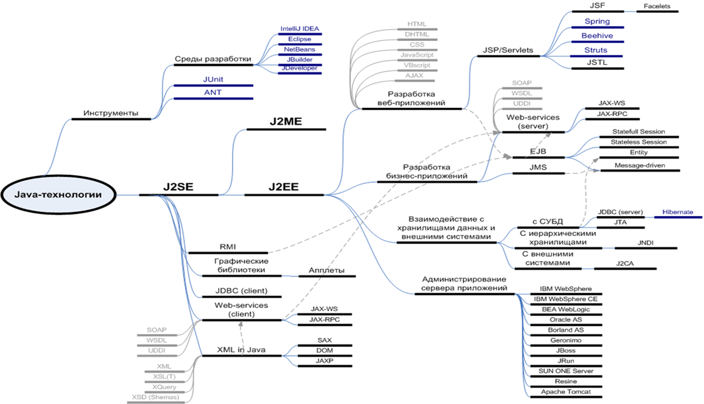
Software Engineering

Slide 18
Инструменты Java-программирования
  Java – программы выполняются виртуальной машиной Java (JVM). Есть много реализаций JVM (от предназначенных для больших систем до малых – в маломощных телефонах), которые работают под управленением всех популярных операционных систем.
  Мы будем пользоваться Java Development Kit (JDK) 8 [+?]) for Windows (for 32- or 64 -bits). Прежние версии назывались Java Software Development Kit (Java SDK).
    Счастливые обладатели MAC’ов или Linux’ов найдут аналоги самостоятельно.
  Мы будем иметь дело с Java Standard Edition (Java SE); свободно доступной на сайте Oracle (там же есть много полезных ресурсов):
  http://www.oracle.com/technetwork/java/javase/downloads/jdk8-downloads-2133151.html
  https://docs.oracle.com/javase/8/docs/
  Разработанные надлежащим образом Java-программы (почти) гарантированно будут работать под любой операционной системой практически без каких-либо исправлений.
  Java-платформа поставляется в двух формах:
    JDK – Java Development Kit - для разработки и выполнения Java-программ;
    JRE – Java Runtime Environment – только для выполнения Java-программ.
Software Engineering

Slide 19
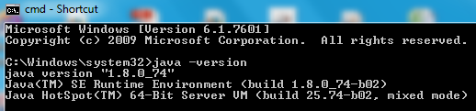
Вполне возможно, что java-машина и java runtime environment (jre) в вашей системе уже есть: многие программы, использующие java, «приносят» их с собой (на моей машине одновременно находятся несколько разных версий java);
После установки надо в консольном окне проверить, с какой java мы имеем дело:
Software Engineering

Slide 20
Если увидите другое, надо разбираться:
  Что-то не так установилось (повторить установку);
  Уже были установки других java машин, что можно проверить/исправить с помощью манипуляций с переменными окружения (PATH, JAVA_HOME); эти переменные полезно посмотреть (кто скажет, что такое переменные окружения, и как их смотреть?). Запуск Java.exe – это запуск программы реализации виртуальной машины (с соответствующими опциями).
Oracle (ранее Sun) предоставляет все необходимые исходные файлы (и даже все файлы реализаций jvm, компилятора, и т.д. – за исключением некоторых коммерческих версий под конкретные процессоры); имеется Open JDK с открытым кодом.
Чтение исходных файлов – лучший способ овладения java-программированием (и не только) и повседневная практика java-программиста.
Software Engineering

Slide 21
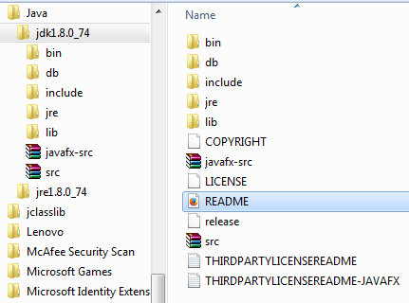
Что установлено?
README.html – «корень» для получения ВСЕХ знаний по Java;
Src.zip – все нужные исходные файлы;
bin – все .exe файлы инструментов JDK;
lib – необходимые библиотеки;
demo, sample – демонстрационные программы и примеры;
JRE – runtime environment (без инструментария);
Include – header-файлы для добавления платформозависимых библиотек;
Software Engineering

Slide 22
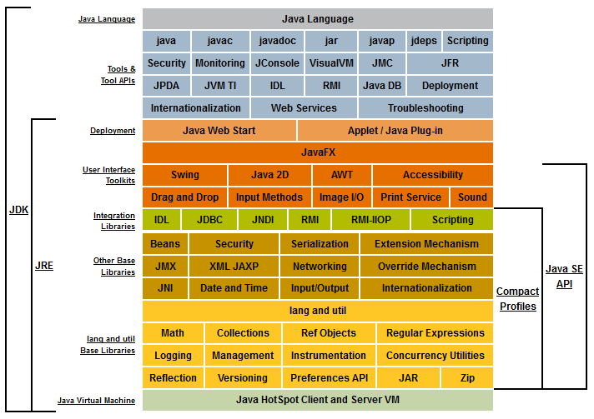
Software Engineering

Slide 23
Полезные ссылки Oracle
http://www.oracle.com/technetwork/java/javase/downloads/index.html
http://www.oracle.com/technetwork/topics/newtojava/overview/index.html
http://www.oracle.com/technetwork/topics/newtojava/youngdevelopers/index.html
И очень многие другие, и не только от Oracle !
Книги (для начала) будут выложены в локальной сети:
\\192.168.100.69\KOCH_Class_All\SE\SD
10 причин изучать Java:
https://fossbytes.com/10-reasons-learn-java-programming-language/
Software Engineering

